Slide 1
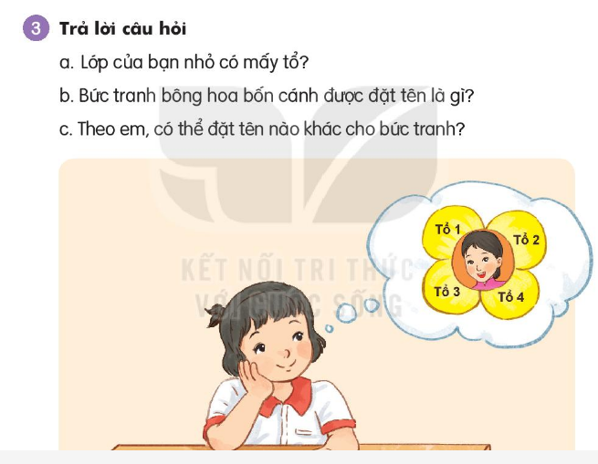

Slide 2


Bức tranh có thể đặt tên khác là hoa đoàn
kết.

